Slide 1
FONETIKA téma: HLÁSKY A JEJICH ZÁKLADNÍ TŘÍDĚNÍ
(4. hodina 17. 10.2022)

Slide 2
Lineární členění
Postupným lineárním členěním mluvené řeči lze stanovat slabiky – tedy základní jednotky souvislého řečového projevu
Slabiky jsou dále dělitelné

Slide 3
Stavba slabiky
NUKLEUS
Samohláska
Dvojhláska
trojhláska
ZÁKLAD SLABIKY
PRAETURA
C, CC, CCC.
KODA
C, CC, CCC…

Slide 4
Prvky slabiky
Ty prvky, které tvoří slabiku, se nazývají hlásky – jsou to základní stavební jednotky řeči:
Srovnej s definicí slabiky – to je základní (komplexní) jednotka souvislého řečového projevu

Slide 5
hláska versus foném 2 způsoby klasifikace
Opoziční vztah
Synonymní vztah
Hláska (fonetika)
- Konkrétní foném (fón)
Foném
(fonologie)
hláska
foném
fón

Slide 6
HLÁSKA
Jde o pojem obecný – je to obecná neznaková jednotka, elementární zvukový segment, který je vymezen výčtem fyzikálních vlastností zvukové matérie (artikulačních, akustických a percepčních).
Není to konkrétní jednotlivina, tedy určitý zvuk, který byl realizován v daném okamžiku daným mluvčím.
Je tedy stupněm zobecnění nesmírně proměnlivé zvukové reality lidské řeči.

Slide 7
Hláska a foném podle Karlík, Nekula, Pleskalová (2004), Pálková(1994)
HLÁSKA je nejmenší zvukový prvek jazyka získaný segmentací promluvy. Je charakterizován souborem zobecněných fyzikálních a fyziologických vlastností. Nejde o konkrétní realizaci uskutečněnou konkrétním mluvčím v danou chvíli na daném místě, ale o typ mající již zmíněné vlastnosti.
FONÉM je obecná neznaková jednotka (tedy negrafická), je nejmenší segment zvukového plánu jazyka schopný rozlišovat v rámci daného jazyka morfémy, slova a tvary slov různého významu, ačkoliv sám obdařen významem není. Ve vztahu k hlásce je foném označením pro různě početnou třídu příbuzných prvků (hlásek). Ty mají takové společné vlastnosti, které je odlišují od prvků třídy jiné, ačkoliv se mohou některými jinými vlastnostmi od sebe lišit.
Z hlediska fonetiky mluvíme o hláskách a
z pohledu fonologie o variantách fonémů (alofonech).

Slide 8
FONÉM – základní popis
Záměna fonému má schopnost změnit význam slova (např. lis – les – los). Foném tedy není každá hláska (ve smyslu konkrétního zvuku), nýbrž jen ta, která je schopna význam odlišit (tzv. distinkce).
Foném je abstraktní jednotka, která je realizována pomocí alofonů. Alofony jsou zvukové realizace chápané rodilým mluvčím jako jeden foném (foném může být realizován i jedním alofonem).
Např. český foném /n/ je realizován pomocí dvou alofonních variant („pozičních alofonů“):
- základní (nejběžnější) realizace fonému /n/ je [n] – syn [sɪn],
ale před velárou (např. k, g) je v češtině foném /n/ často realizován jako [ŋ] (na stejném místě artikulace) Např. banka [baŋka], [veŋ koukej].
Hláska, která je v jednom jazyce jednou z variant fonému, může být v jiném jazyce samostatným fonémem a rozlišovat význam slova, např. sin /sin/ „hřích“ X sing /siŋ/ „zpívat“.

Slide 9
FONÉM - opozice
Fonémy v jazycích stojí ve vztahu k ostatním fonémům téhož jazyka na základě vztahu k jedné jejich vlastnosti.
Vytvářejí fonologické protiklady - opozice, tedy zvukové rozdíly, které v daném jazyce slouží k rozlišování významu.
Fonologické protiklady mohou být proporcionální (fonémy vytvářejí vztah na základě vztahu ke stejné vlastnosti) nebo izolované (vztah ostatních fonémů).

Slide 10
Foném - opozice
Proporcionální fonologické protiklady se na základě povahy vztahu mezi členy protikladu dají rozdělit takto:
PRIVATIVNÍ OPOZICE – jeden člen se vyznačuje přítomností, druhý nepřítomností fonologické vlastnosti, která protiklad vytváří (v češtině v protikladu /t/ × /d/ je foném /t/ charakterizován nepřítomností znělosti, foném /d/ přítomností znělosti. V portugalštině a X ã (nepřítomnost vs. přítomnost nazality).
GRADUÁLNÍ OPOZICE – jednotlivé členy protikladu se liší různým stupněm zastoupení fonologické vlastnosti, která protiklad vytváří (např. portugalské fonémy /ǝ/ × /e/ × /ὲ/ se liší v míře otevřenosti při jejich vyslovování): de x dê /ǝ/ × /e/ ,fecho x fecho, /e/ × /ὲ/ para x para /a/ × /a/
EKVIPOLENTNÍ OPOZICE – jednotlivé členy protikladu stojí na stejné úrovni (jsou rovnocenné) z hlediska fonologické vlastnosti, která protiklad vytváří (např. české fonémy /p/ × /t/ × /k/ jsou všechny charakterizovány nepřítomností znělosti, francouzské a polské fonémy /ę/ × /ǫ/ jsou oba charakterizovány přítomností nosovosti).

Slide 11
Foném - stálost
U fonologických protikladů lze dále rozlišit jejich stálost (to jsou konstantní protiklady) a zrušitelnost (neutralizovatelné protiklady).
Konstantní protiklady jsou možné ve všech postaveních v daném jazyce,
Neutralizovatelné protiklady v některých postaveních zanikají.
Např: (plot a plod, ploty, plody)

Slide 12
HLÁSKA
Hláska je základní jednotka (segment) zvukové stránky řeči.
Při tvoření (artikulaci) hlásek vychází z plic vzduchový proud do hlasových orgánů (mluvidla), v nichž se vytváří lidský hlas. Z hlasivek postupuje výdechový proud do artikulačních orgánů (resonanční ústní, popř. nosní dutina, jazyk, měkké a tvrdé patro, dásně, zuby a rty).

Slide 13
Hláska a dvojí vnímání pojmu podle: Krčmová (2006), Čechová (2000)
Pojem „hláska“ lze chápat dvojím způsobem, a to buď jako konkrétní zvuk (fón), nebo jako abstraktní funkční jednotku jazyka (foném).
Fón je konkrétní zvuk představující určitou hlásku, jehož tvorbou a fyzikálními vlastnosti se zabývá FONETIKA.
Foném je abstraktní označení pro hlásku. Byl zaveden proto, že jednotlivé hlásky se mohou vlivem okolností vyslovovat nekonečně velkým množstvím způsobů. Fonémy je možné od sebe odlišit podle určitých podstatných znaků, které zároveň rozlišují význam slov. Fonémy, jejich funkcí a popisem rozdílů mezi nimi se zabývá FONOLOGIE.

Slide 14
DĚLENÍ HLÁSEK V PORTUGALŠTINĚ
3 ZÁKLADNÍ SKUPINY:
SAMOHLÁSKY - vogais
SOUHLÁSKY - consoantes
POLOSAMOHLÁSKY – semivogais
(pro polosamohlásky existují i jiné termíny: polosouhláska (semiconsoante) nebo anglické termíny glide a aproximanta)

Slide 15
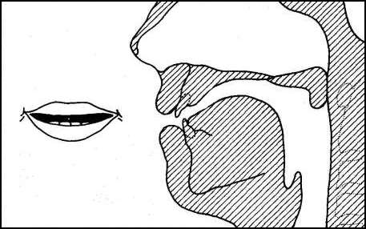
Samohlásky
Mají tónovou podstatu s největším uvolněním průchodu hláskovacím traktem
Jsou jádrem slabiky

Slide 16
souhlásky
Zvukovou podstatou je šum, doprovázený větší či menší přítomností tónu
Na různých místech se v nadhrtanových dutinách vytvářejí překážky
Netvoří jádro slabiky (i když v češtině je výjimka l, r, m (vlak, krk, sedm).

Slide 17
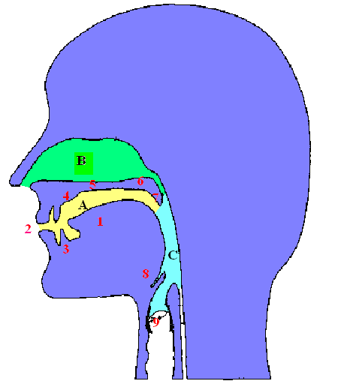
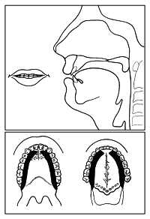
Souhlásky – překážka v průchodu hláskovacím traktem
souhlásky
samohlásky

Slide 18
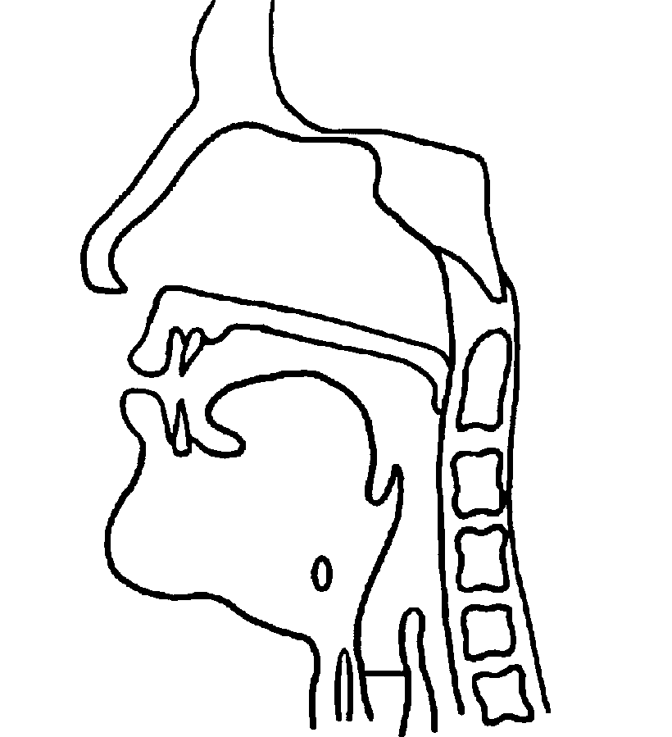
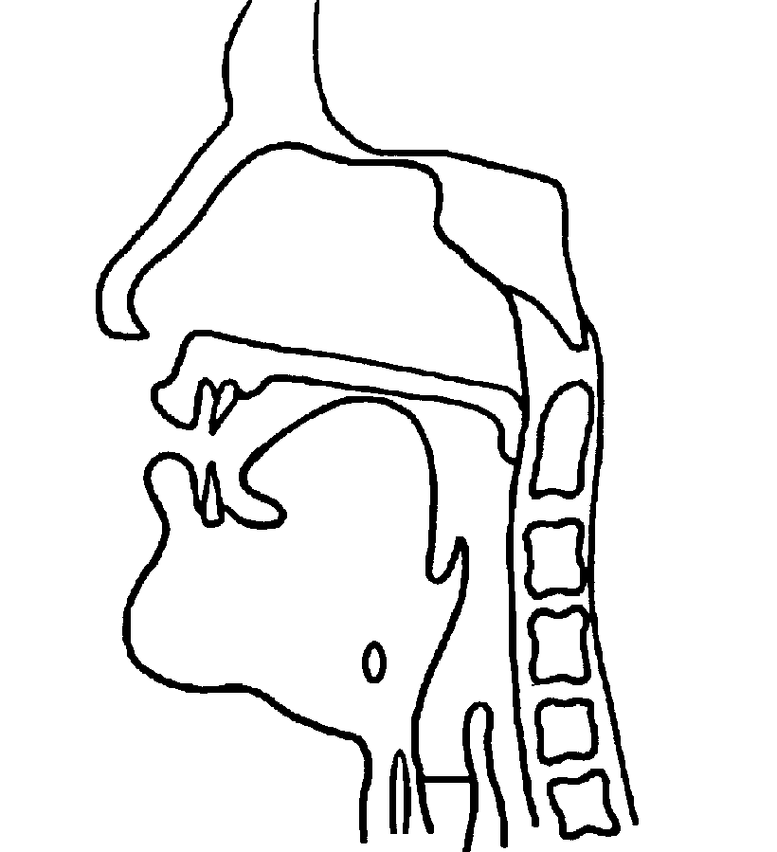
Glidy/aproximanty
Přibližují se výslovností samohláskám, ale na rozdíl od nich nemohou být nositelem přízvuku a nikdy se nedistribuují samostatně
Palatální /w/
bilabiální aproximanta /j/

Slide 19
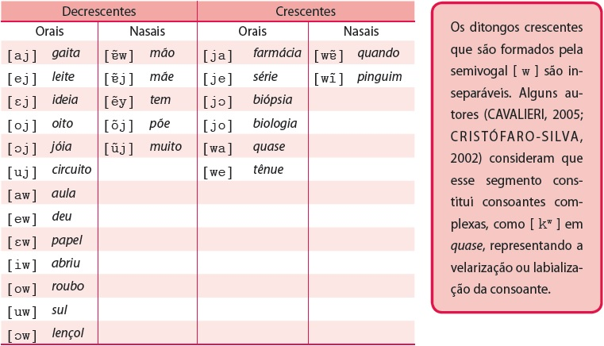
Glidy/aproximanty
Jsou součástí diftongů i triftongů

Slide 20
Glidy/aproximanty
Palavras com Tritongo
Uruguai
Paraguai
Quais
Iguais
Saguão
Espiões

Slide 21
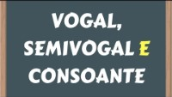
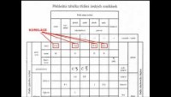
ÚKOLY
1. poslechněte si:
https://www.youtube.com/watch?v=-Ka1mbYFSrU
https://www.youtube.com/watch?v=MfNqAdCKURY

Slide 22
Dodatečně:
(291) Jak vzniká lidský hlas? – Fyzikální kaleidoskop s Janem Švecem - YouTube

Slide 23
Bibliografie:
Tláskal, J. Fonetika a fonologie současné portugalštiny, 2006 (Karolinum, Praha)
Pálková, Z. Fonetika a fonologie češtiny (1994)
Čechová M. a kol., Čeština – řeč a jazyk. 2. vydání, ISV Praha 2000.
Krčmová M. Úvod do fonetiky a fonologie pro bohemisty. FF OU, Ostrava 2006.

